Slide 1


자바프로그래밍
자바 프로그래밍 중간 보고
<2조>
2020116416 강재혁
2020112099 송민지
2020114968 유우석
2020116737 한재준
Copyrightⓒ. Saebyeol Yu. All Rights Reserved.

Slide 2

CONTENTS
001
구현 내용
002
구현 코드
003
구현 결과
004
최종 계획 및 추가할 사항
Copyrightⓒ. Saebyeol Yu. All Rights Reserved.

Slide 3
Part 1.
구현 내용
구현 내용
Copyrightⓒ. Saebyeol Yu. All Rights Reserved.

Slide 4
자바프로그래밍
1.
구현 내용 - 최종 목표
일주일 치 일정을 입력 받을 창 띄우기(각 요일-카테고리, 내용, 시간)
입력 받은 일정 저장
일정이 있는 요일,
그 일정이 시작하기 30분 전에 음성으로 알림
->저장된 정보의 시간 값에 따라 알림을 어떻게 알릴지 정해야 함

Slide 5
자바프로그래밍
1.
구현 내용 - 현재 진행 단계
일주일 치 일정을 입력 받을 창 띄우기(각 요일-카테고리, 내용, 시간)
입력 받은 일정 저장

Slide 6
Part 2.
구현 코드
구현 코드
Copyrightⓒ. Saebyeol Yu. All Rights Reserved.

Slide 7
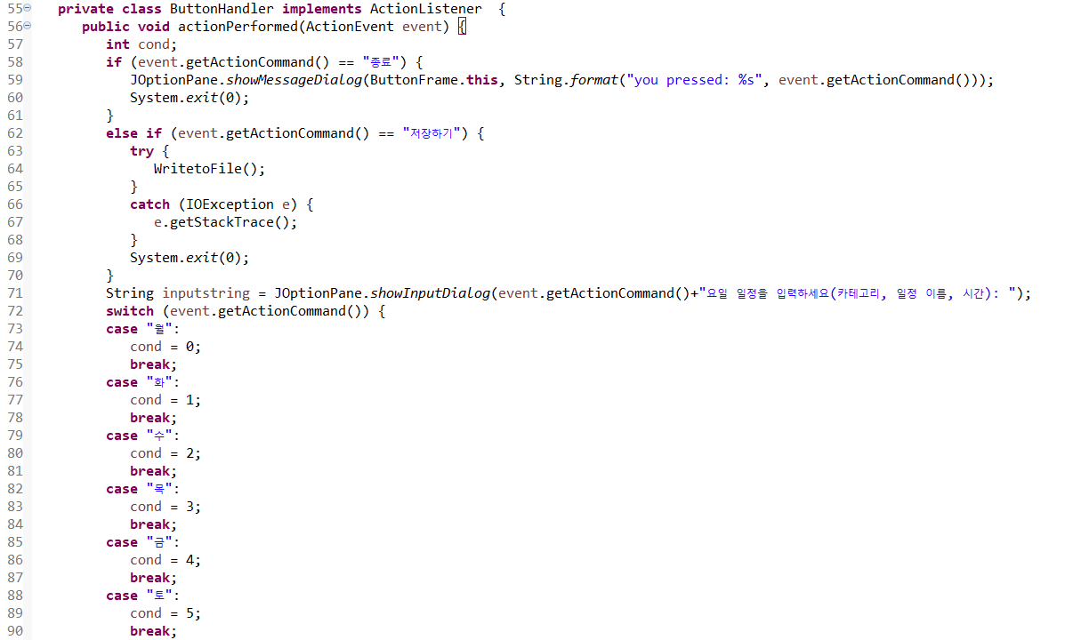
자바프로그래밍
2.
구현 코드 – 일주일 치 일정을 입력 받을 창 띄우기(각 요일-카테고리, 내용, 시간)

Slide 8
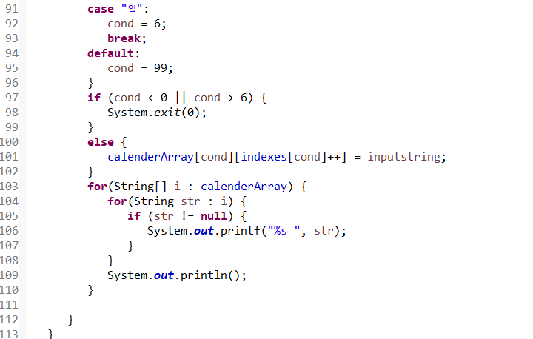
자바프로그래밍
2.
구현 코드 – 일주일 치 일정을 입력 받을 창 띄우기(각 요일-카테고리, 내용, 시간) (Cont)
/*프로그램의 실행과정을 확인하기 위해 추가한 코드
실제 프로그램을 구현하는데 꼭 필요하지는 않음*/

Slide 9
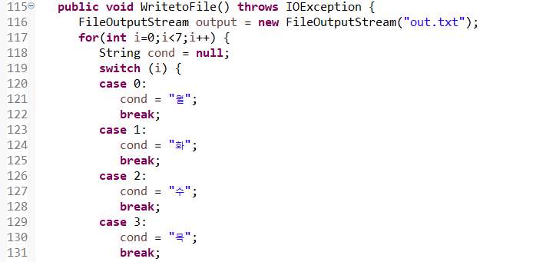
자바프로그래밍
2.
구현 코드 - 입력 받은 일정 저장

Slide 10
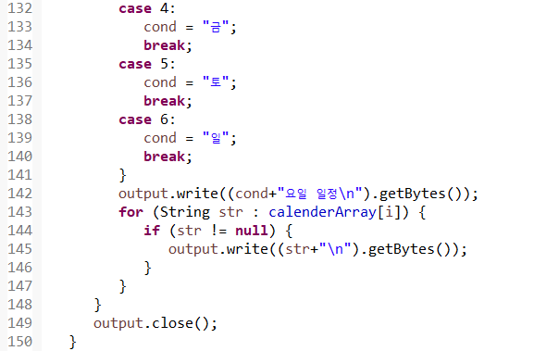
자바프로그래밍
2.
구현 코드 - 입력 받은 일정 저장 (Cont)

Slide 11
Part 3.
구현 결과
구현 결과
Copyrightⓒ. Saebyeol Yu. All Rights Reserved.

Slide 12
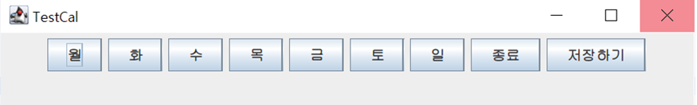
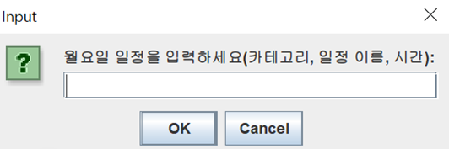
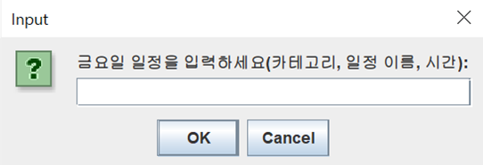
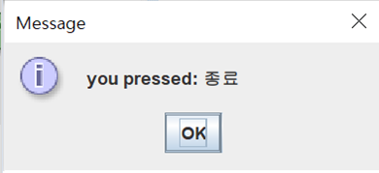
자바프로그래밍
3.
구현 결과

Slide 13
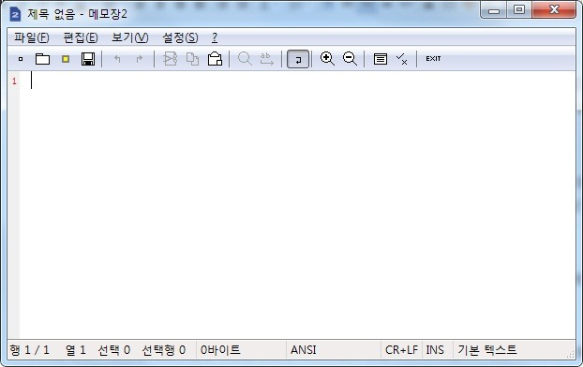
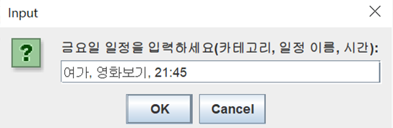
자바프로그래밍
3.
구현 결과
입력 받은 일정을 txt 파일에 저장

Slide 14
Part 4.
최종 계획 및 추가 사항
최종 계획 및 추가 사항
Copyrightⓒ. Saebyeol Yu. All Rights Reserved.

Slide 15
자바프로그래밍
4.
최종 계획 및 추가 사항 - 최종 계획
일주일 치 일정을 입력 받을 창 띄우기
입력 받은 일정 저장(txt 파일)
저장된 정보의 시간 값에 따라 알림을 어떻게 알릴지 지정

Slide 16
자바프로그래밍
4.
최종 계획 및 추가 사항 - 추가할 사항
저장된 정보의 시간 값에 따라 알림을 어떻게 알릴지 지정

